Slide 1
CATÁLOGO DE PRODUCTOS
ASTURAVS 2019
Adriana García Álvarez

Slide 2
DATOS DE LA COOPERATIVA
Dirección: C/ Valgranda 19-21
Código postal: 33401
Municipio: Avilés
Provincia: Asturias
Datos de contacto: asturavs@gmail.com

Slide 3
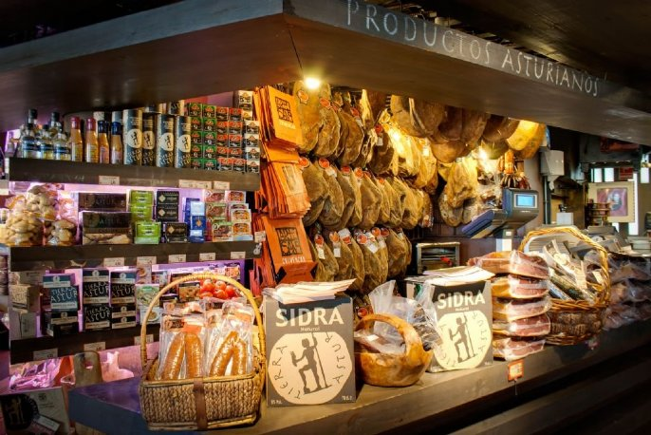
ÍNDICE
PRODUCTOS DULCES
PRODUCTOS SALADOS
BEBIDA
ARTESANÍA
GASTOS DE ENVÍO NO INCLUIDOS

Slide 4
PRODUCTOSDULCES

Slide 5
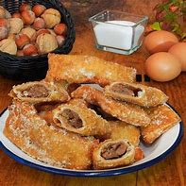
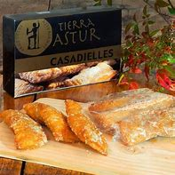
CASADIELLES ASTURIANAS
REF: 01
Dulce típico asturiano. Tiene forma de empanadilla frita y están elaboradas de masa de harina de trigo con una mezcla de nuez y avellana con anís y azúcar.
Precio: 4,50 euros
Cantidad: 6 unidades

Slide 6
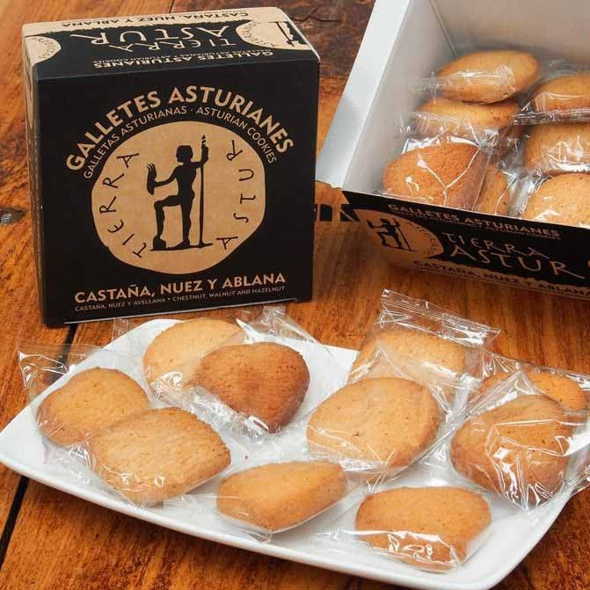
GALLETAS DE CASTAÑA, AVELLANA Y NUEZ
REF: 02
Ideales para desayunos y meriendas.
Elaboradas con una mezcla de avellana, castaña y nuez que da un sabor dulce y suave
Precio: 4,50 euros
Cantidad: 400 g

Slide 7
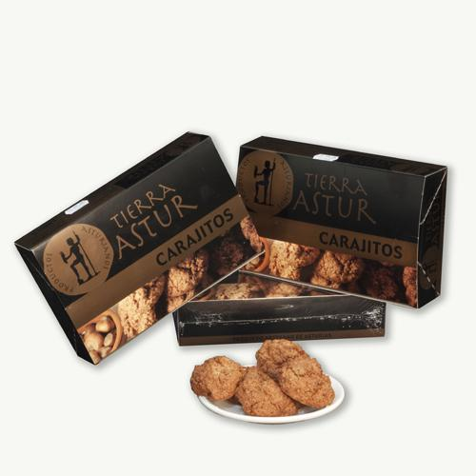
CARAJITOS ASTURIANOS
REF: 03
Dulce típico asturiano
Hecho con avellanas, azúcar y clara de huevo.
Textura crujiente y sabor suave.
Precio: 5,60 euros
Cantidad: 12 Ud. 350 g aprox.

Slide 8
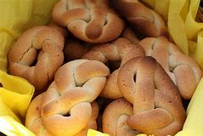
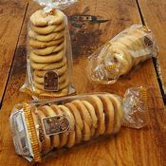
MARAÑUELAS DE LUANCO
REF: 04
Dulces de conservación bastante larga.
Sabor exquisito y consistentes al morder por lo q se recomienda acompañarlas con café o similares
Precio: 7,00 euros
Cantidad: 12 unidades

Slide 9
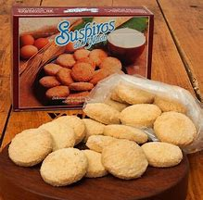
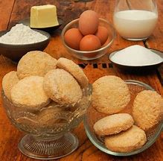
SUSPIROS DEL NALÓN
REF: 05
Pastas artesanas hechas a mano con mantequilla, margarina, huevos, azúcar y harina de trigo.
Combínalos con tu café, cacao, te…..
Precio: 3,90 euros
Cantidad: 600 g

Slide 10
PRODUCTOS SALADOS

Slide 11
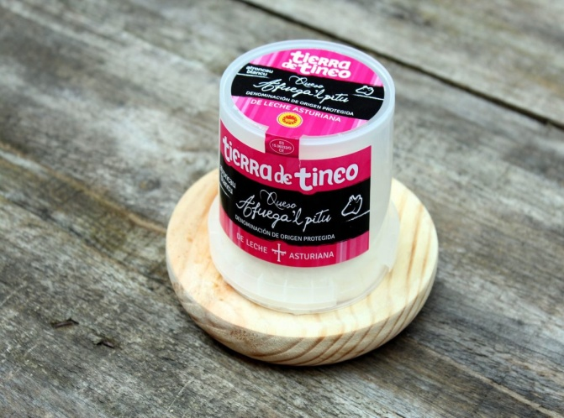
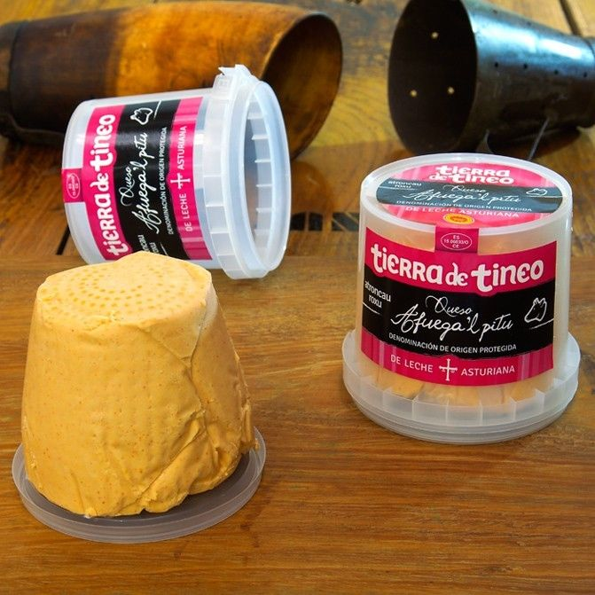
QUESO AFUEGA´L PITU
REF: 06
Queso con una textura única y uno de los mas importantes de Asturias. Recibió varios premios y se usa mucho en ensaladas, salsas, repostería quesera…
Precio: 4.00 euros
Cantidad: 300 g
CUIDADO ALERGICOS A LOS LACTEOS.

Slide 12
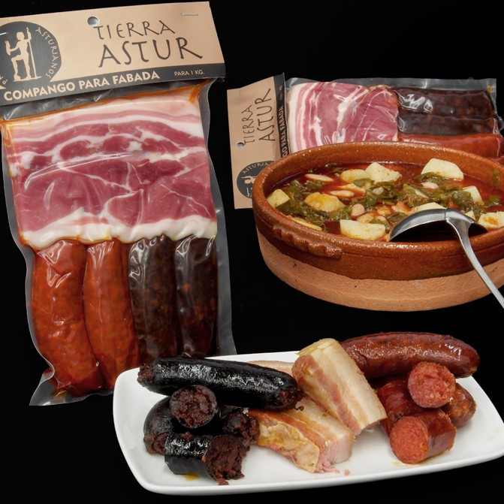
COMPANGO ASTURIANO
REF: 07
Compango casero para preparar platos típicos asturianos como la fabada y el pote de berzas o simplemente probar su excelente sabor.
Precio: 7,50 euros
Cantidad: 700 g

Slide 13
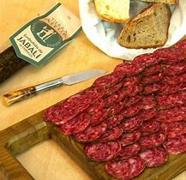
EMBUTIDO DE JABALÍ AL CABRALES
REF: 08
Exquisito embutido asturiano de jabalí al cabrales. Su sabor es fuerte e intenso.
Se recomienda consumir en lonchas y abrirlo con una hora antes de antelación.
Precio: 6,40 euros
Cantidad: 350 g aprox

Slide 14
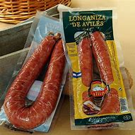
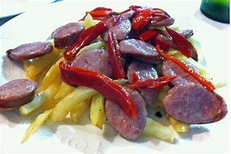
LONGANIZA BLANCA DE AVILÉS
REF: 09
Longaniza típica en el municipio de avilés.
Es muy fácil de preparar y tiene un intenso sabor
Precio: 3,10 euros
Cantidad: 315 g

Slide 15
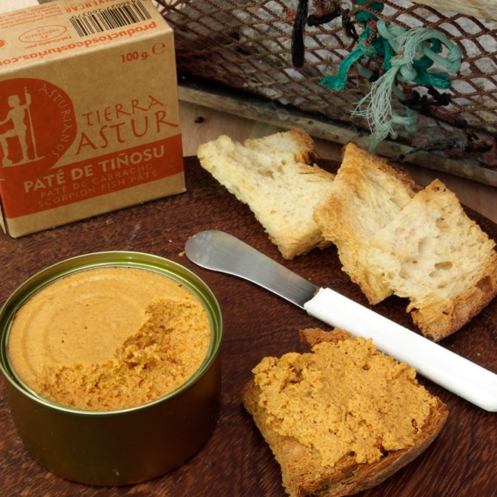
PATE DE CABRACHO
REF: 10
Es uno de los pates mas famosos de Asturias.
Sabor suave que le encantara a toda su familia.
Precio: 2,30 euros
Cantidad: 100 g

Slide 16
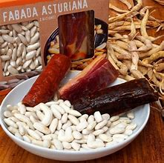
ESTUCHE DE FABADA
REF: 11
Kit para cocinar una autentica fabada asturiana.
Incluye receta para cocinarla.
Precio: 8,40 euros
Cantidad: -200 g de fabas
- chorizo 1 Ud.
- morcilla 1 Ud.
- panceta de cerdo

Slide 17
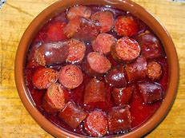
CHORIZO A LA SIDRA
REF: 12
Chorizos ahumados con el toque autentico de nuestra bebida internacional la sidra asturiana
Precio: 2,30 euros
Cantidad: 200 g

Slide 18
BEBIDA

Slide 19
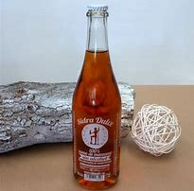
SIDRA DULCE
REF: 13
Elaborada en un llagar asturiano.
Sin alcohol por lo que es apto para toda la familia
Sabor suave y refrescante.
Precio: 2,75 euros
Cantidad: Botella de 75 cl

Slide 20
ARTESANÍA

Slide 21
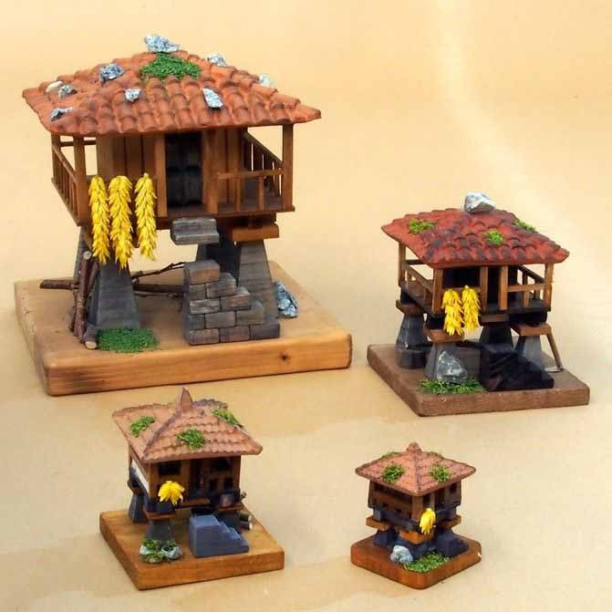
HÓRREO RÚSTICO CON CORREDOR
REF: 14
Escala de un hórreo autentico asturiano.
Perfecto para decorar en sus casas.
Precio: 4,30 euros
Altura: 6 cm

